Slide 1

Toekomsberaad
Helpende Hand
Connie Mulder | 18 Julie 2025

Slide 2
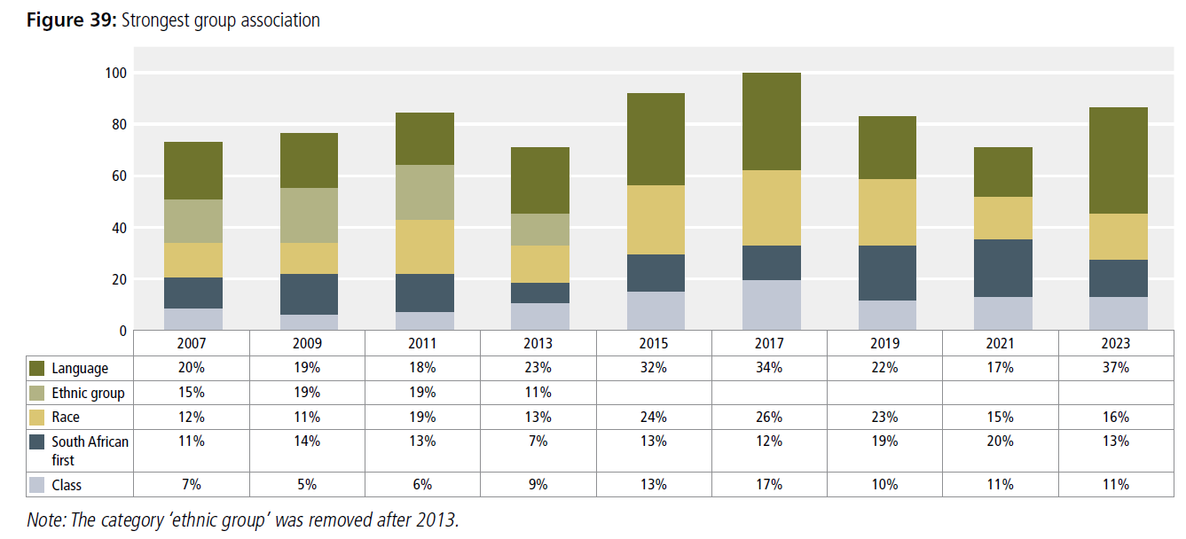
IDENTITEIT
www.solidariteit.co.za

Slide 3
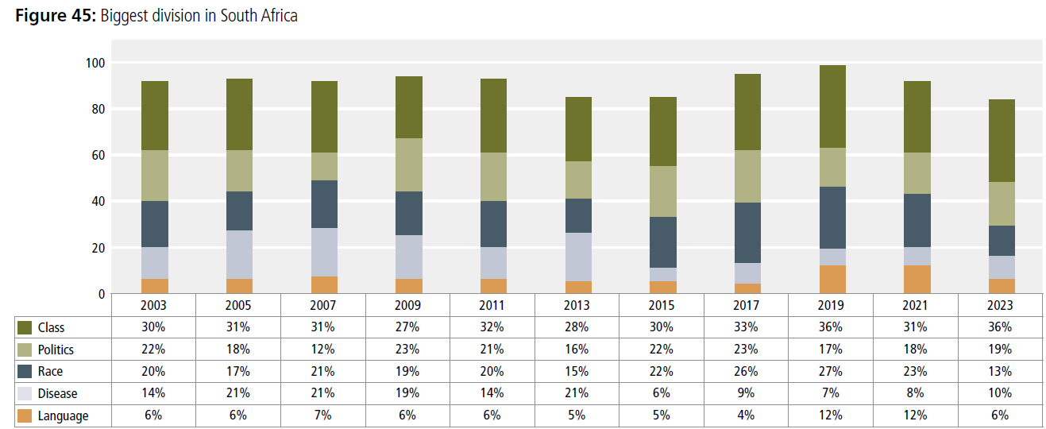
VERDELING
www.solidariteit.co.za

Slide 4
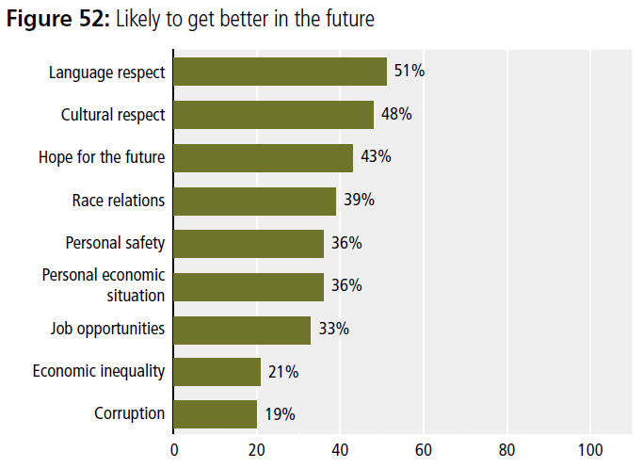

VERBETERING
www.solidariteit.co.za

Slide 5
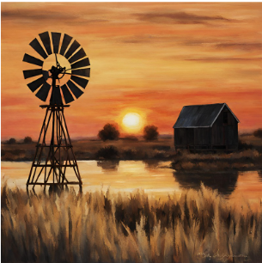
IDENTITEIT
www.solidariteit.co.za

Slide 6
IDENTITEIT
www.solidariteit.co.za

Slide 7
IDENTITEIT
www.solidariteit.co.za

Slide 8
BEKOMMERNIS
www.solidariteit.co.za

Slide 9

BEKOMMERNIS
Was jy, of iemand in jou huishouding, die afgelope jaar ’n slagoffer van misdaad?
Ja, een keer | 23.53%
Ja, meer as een keer | 12.45%
Nee | 64.02%
www.solidariteit.co.za

Slide 10

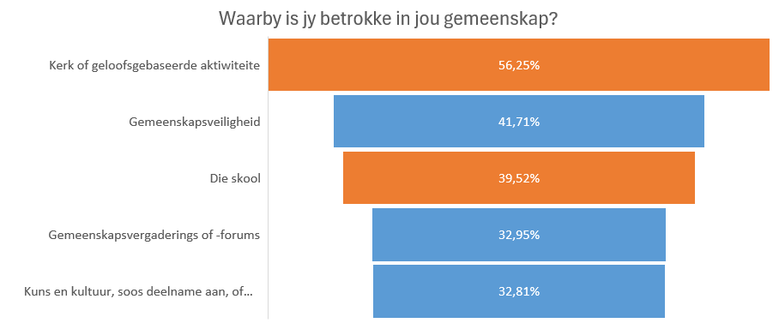
BETROKKENHEID
www.solidariteit.co.za

Slide 11
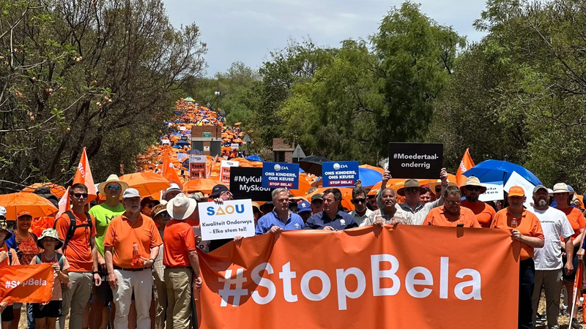
VERBETERING
www.solidariteit.co.za

Slide 12
BEWEGING
www.solidariteit.co.za

